Slide 1
Plán rozvoje obce Jenštejn
Výsledky průzkumu spokojenosti obyvatel
Zpracovatel: Obec Jenštejn a MAS Střední Polabí, z.s.

Slide 2
Údaje o respondentech
Celkový počet respondentů: 107
V tištěné formě: 55
Elektronicky: 52

Slide 3
Údaje o respondentech
Trvalé bydliště
Pohlaví
Věk
Nejvyšší dosažené vzdělání
Ekonomické zařazení

Slide 4
Máte trvalé bydliště v obci?

Slide 5
Pohlaví

Slide 6
Věk

Slide 7
Nejvyšší dosažené vzdělání

Slide 8
Ekonomické zařazení

Slide 9
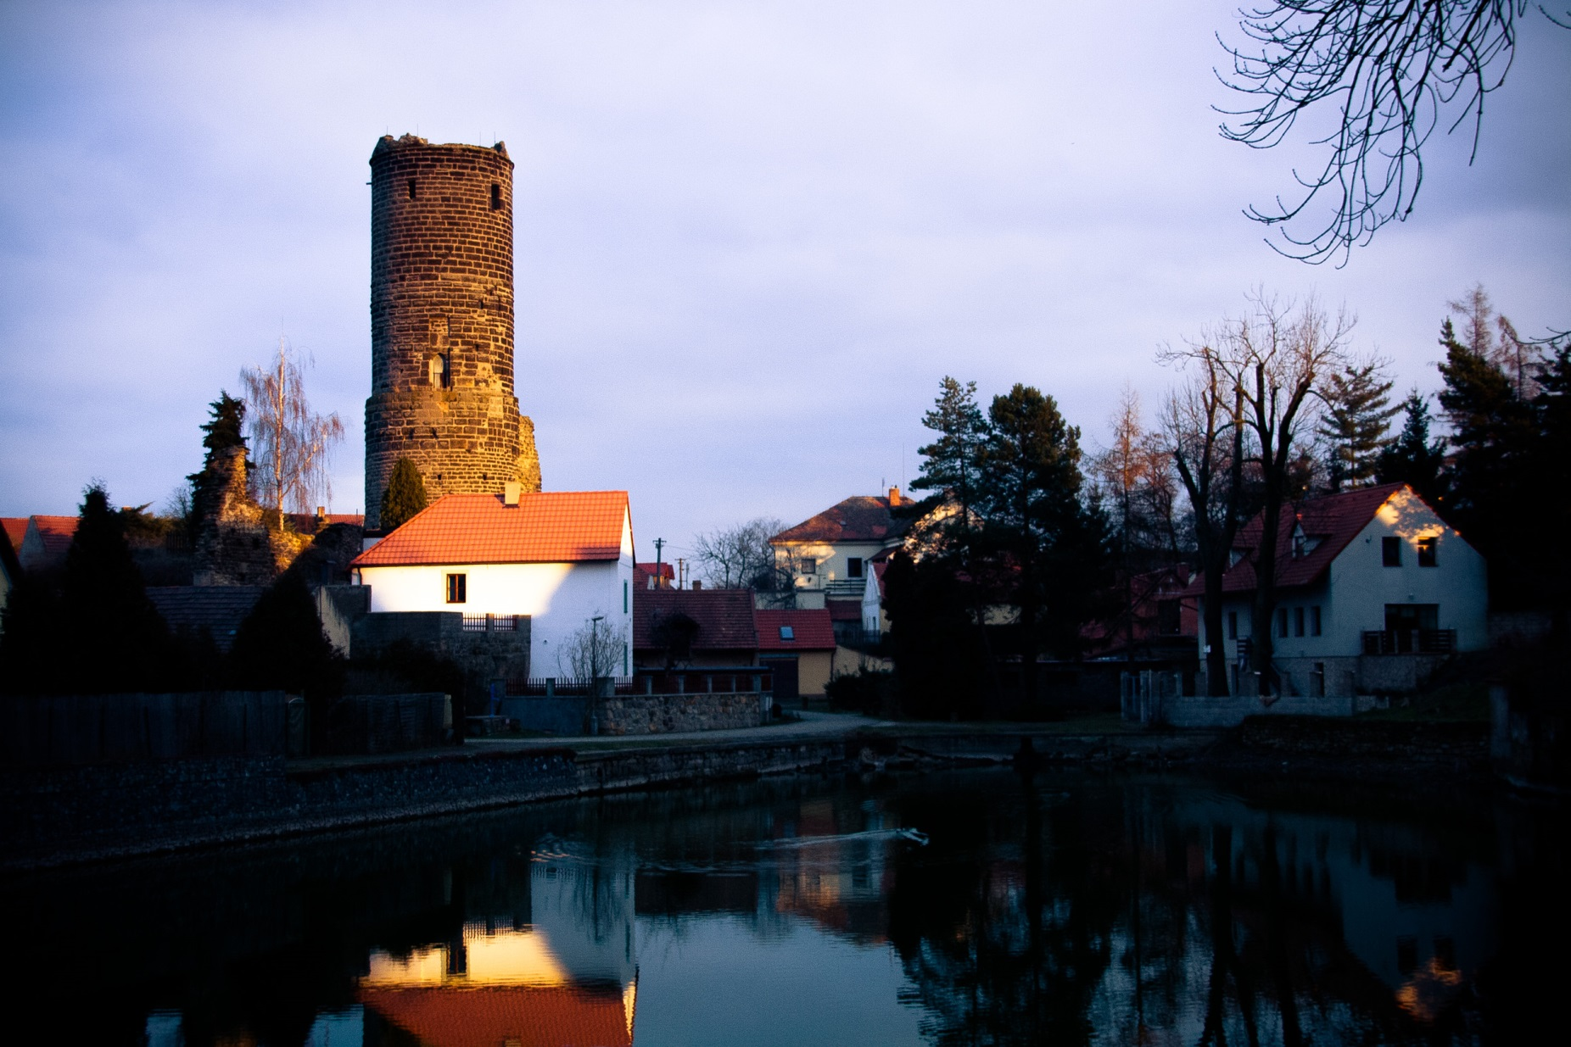
Názorová část

Slide 10
Názorová část
Celková spokojenost se životem v obci?
Co chcete, aby se ve Vaší obci změnilo v následujících osmi letech?
Uveďte maximálně tři oblasti, které by se měly podporovat / rozvíjet v příštích 6 letech.
Co se Vám v obci nejvíce líbí (uveďte tři silné stránky obce)?
Co se Vám v obci naopak nelíbí?

Slide 11
Celková spokojenost se životem v obci

Slide 12
Otázka č. 7 – Změny v obci
1 | Obchod s potravinami | 27 | spojení s 11
2 | Propojení s okolními obcemi | 26 | spojení s 4
3 | Hřiště, sportoviště pro děti 10+ | 25
4 | Stav místních komunikací | 18
5 | Vyřešení umístění dětí do ZŠ | 17
6 | Sanace nevyhovujícího prostoru bývalého JZD | 16 | spojení s 10
7 | Kulturní / komunitní centrum, rozvoj volnočasových aktivit | 16
8 | Dětská hřiště | 15
9 | Les, park, lesopark - rozvoj nové zeleně obecně | 14
10 | Úklid, čistota, likvidace černých skládek | 14
11 | Občanská vybavenost (pošta, obchod, ordinace lékaře) | 12 | spojení s 12
12 | Realizace další výstavby jen s občanskou vybaveností | 10

Slide 13
Otázka č. 7 – Změny v obci
13 | Zastavení další výstavby | 7
14 | Dodržování dopravních předpisů (rychlost, parkování, vjezd kamionů) | 7
15 | Dostatek míst v MŠ | 6
16 | Údržba zeleně | 6
17 | Vodovod a kanalizace Dehtáry | 5
ČOV, lokální topeniště, lepší dopravní dostupnost
Akceschopné zastupitelstvo
Zlepšení čerpání dotací, jasný plán rozvoje obce
Dokončení úprav územního plánu
Dostavba Nového Jenštejna, autobus na kraji NJ (nezajíždět)
Oprava přečerpávací jímky, nedělit se na NJ a SJ
Zrcadlo v zatáčce NJ - Radonice

Slide 14
Otázka č. 8 – Prioritní oblasti
1 | Sport | 31 | spojení s 11
2 | Zlepšení spojení s okolními obcemi (chodník, cyklostezka - Radonice, Vinoř) | 22
3 | Vyřešení problematiky základní školní docházky pro děti z Jenštejna | 20
4 | Kultura | 17
5 | Další rozvoj a výsadba zeleně | 17
6 | Zřízení obchodu se základním zbožím | 17 | spojení s 13
7 | Úklid, údržba zeleně a veřejných prostranství | 13 | spojení s 10
8 | Kulturní centrum | 13
9 | Občanské soužití, budování komunity | 11
10 | Sanace prostor JZD a najít pro něj smysluplné využití | 9
11 | Hřiště pro starší děti | 9
12 | Vybudování vodovodu a kanalizace ve všech částech obce | 9

Slide 15
Otázka č. 8 – Prioritní oblasti
13 | Občanská vybavenost | 8
14 | Dětská hřiště | 7 | spojení s 22
15 | Mateřská škola | 7
16 | MHD | 7
Údržba rybníků a jejich okolí (zábradí, lavičky apod.)
Hasiči
Topeniště, vzdělávání v oblasti životního prostředí
Pošta
Bezpečnost provozu, děti
Místní komunikace, točna busu - Hradní ulice
Odmítat stavbu silničního okruhu za SJ, čerpání dotací
Bezpečnost, doprava

Slide 16
Otázka č. 9 – Silné stránky
1 | Společenské akce | 27
2 | Klidné prostředí | 27
3 | Hrad, historické jádro obce, místní historie | 21
4 | Poloha obce | 20
5 | Zeleň | 20
6 | Úklid, čísté prostředí | 17
7 | Občanské soužití, soudržnost komunity | 16
8 | Dobrá dopravní dostupnost MHD na Prahu i Brandýs | 16
9 | Otevřený, pracovitý úřad / vedení obce | 15
10 | Dopravní dostupnost obecně | 11
11 | Informovanost občanů (Jenštejnský občasník, sms zprávy) | 9
12 | Mateřská škola | 6

Slide 17
Otázka č. 9 – Silné stránky
13 | Pošta | 6
14 | Restaurace U Cafourků | 5
15 | Rodinné centrum Jenštejnský trpaslík | 5
Zázemí pro sport
Rybník
Lokální patriotismus
Sport
Domov seniorů
Bezpečí

Slide 18
Otázka č. 10 – Slabé stránky
1 | Nedostatečný úklid v obci (nepoř. u popelnic) | 20 | souvisí s 6, 4, 2
2 | Zanedbaný prostor JZD | 17
3 | Nedodržování rychlosti, agresivní jízda | 15
4 | Rozpory mezi lidmi | 10
5 | Úroveň a údržba dětských hřišť | 10
6 | Psí výkaly, neukázněnost pejskařů | 10
7 | Chybějící obchod | 9
8 | Špatný stav místních komunikací | 8
9 | Absence zázemí pro sport | 8
10 | Absence kulturního centra | 8
11 | Neukázněné parkování | 7
12 | Rozrůstání zástavby | 6

Slide 19
Otázka č. 10 – Slabé stránky
13 | Hluk (sekání trávy, řezání dříví) | 6
14 | Nedostatek zeleně | 6
15 | Málo sběrných míst na tříděný odpad | 4
16 | Absence ZŠ | 4
Špinavý rybník
Mnoho imigrantů
Hluk při akcích po 22. hodině na obecní louce
Znečištění ovzduší z lokálních topenišť
Nedostatečná občanská vybavenost

Slide 20
Děkuji za pozornost
Barbora Roušarová
rousarova@strednipolabi.cz
+420 774 842 464
www.strednipolabi.cz
facebook.com/strednipolabi

